Slide 1
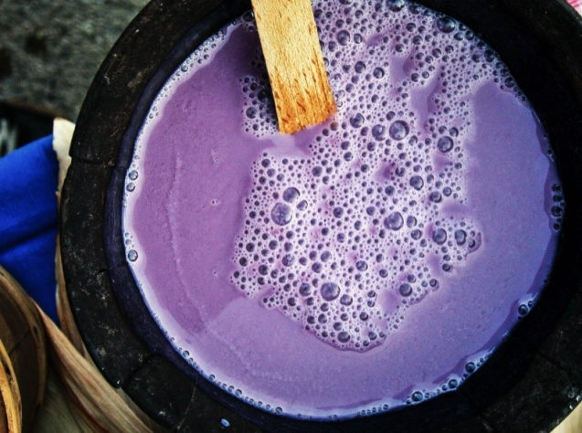
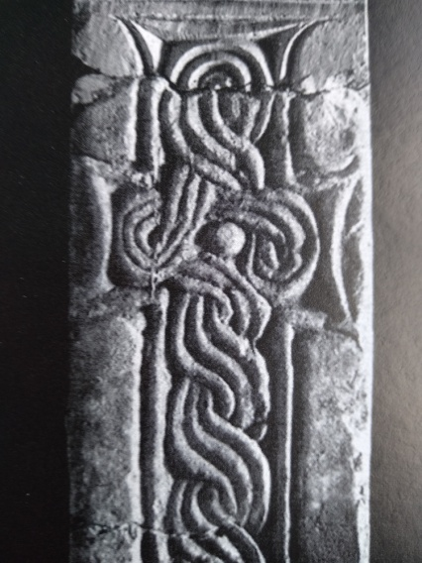
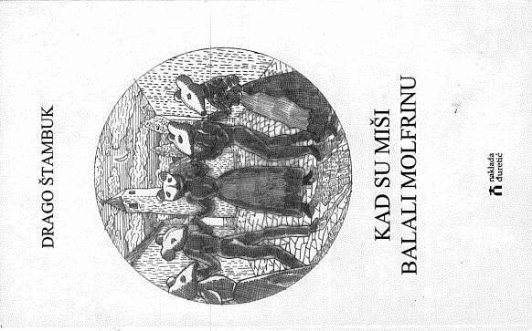
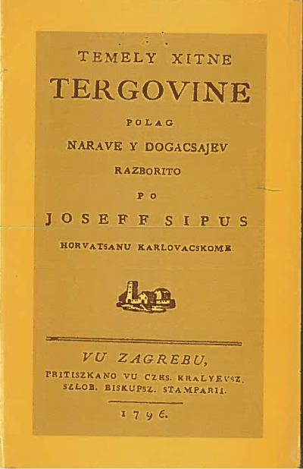
Računalno jezikoslovlje i Zlatna formula hrvatskoga jezika Osijek, 25. i 26. rujna 2020. Smutica za zdrav(l)je hrvatskog jezika (u povodu uvrštavanja Zlatne formule hrvatskog jezika ča – kaj – što na Popis nacionalne nematerijalne baštine) Biserka Goleš Glasnović Osnovna škola Tituša Brezovačkog, Zagreb
CROATIA REDIVIVA
Croatia rediviva, oživljena Hrvatska, izrečena na latinskom u nazivu jedinstvene jezične i pjesničke smotre (Selca na Braču) priziva još jednu dionicu iz bogate hrvatske jezične baštine: uporabu latinskog jezika i pripadnost europskom kulturnom krugu od početka pismenosti i državnosti. Imena prvih hrvatskih kneževa i kneginja (Mariosa, Branimirova i Ventenscela, Braslavova žena zabilježene na marginama Čedadskog evanđelistara kao hodočasnice), kraljeva i kraljice Helene Famose, Jelene Slavne, upisani su na latinskome jeziku – sve do kralja Zvonimira. Trojstvenost kao opće obilježje hrvatske povijesti moguće je pratiti ne samo u jeziku, već i u pismu (glagoljica, latinica, bosančica) pa i državnosti (Trojedna Kraljevina), a posebice u ranosrednjovjekovnoj umjetnosti. Stoga će Štambuku i predromanički pleter biti primjerena metafora u prikazu tropletnosti hrvatskog jezika. Croatia rediviva tropletna je u prizivanju Croatie praeromanice, jedne od najljepših dionica hrvatske umjetnosti.
ZLATNA FORMULA HRVATSKOG JEZIKA ČA – KAJ – ŠTO
Zlatna formula sintetizira trojstvenost hrvatskog jezika utemeljenog na bogatoj književnoj baštini i jezičnoj tradiciji. Pokušaji standardizacije hrvatske trojezičnosti učestalo su se pojavljivali u radu hrvatskih jezikoslovaca i književnika do ilirskog preporoda. I prva hrvatska gramatika Bartola Kašića (1604.), i prvi hrvatski rječnik Fausta Vrančića (1595.) ne uzimaju u svoj okvir samo riječi iz jednoga narječja. No, najsnažnije se i najdosljednije ostvaruje u nastojanjima pripadnika Ozaljskoga kruga Frana Krste Frankopana, Petra i Katarine Zrinske, uz podršku jezikoslovca Ivana Belostenca. Njihov hrvatski jezični standard jednako uvažava sva tri narječja, a Belostenčev Gazofilacij dragocjena je škrinjica u kojoj se to jezično blago sačuvalo. Fizičko pogubljenje Petra Zrinskog i Frana Krste Frankopana jednako je političkom i jezičnome pa se takav integracijski pristup, svojevrsni hrvatski koiné više nije ponovio.
Autor pojma Zlatna formula hrvatskog jezika ča – kaj – što, hrvatski je pjesnik, diplomat i liječnik Drago Štambuk (Selca na Braču, 1950.) Štambukova otvorenost prema jeziku djelatna je i teorijska i putokaz je novim mogućnostima i obogaćivanjima standardnoga jezika. Prirodoslovna i liječnička strana Štambukove kompleksne osobnosti predočit će nam Zlatnu formulu hrvatskog jezika ča – kaj – što molekulom živodajne vode u kojoj su ča i kaj dva atoma vodika, a što atom kisika. Kao biološko biće čovjek ne može živjeti bez vode, a kao društveno – bez jezika. Hrvatski je jezik, kako tvrdi Štambuk, unikat upravo po svojoj kovalenciji, snazi koja nastaje u zajedništvu elemenata, u spoju moćnijeg kisika, ali samome sebi nedostatnoga i dvaju posve jednako vrijednih vodika.
SMUTICA
Štambukov rad na promoviranju Zlatne formule neodvojiv je od njegova pjesničkog stvaralaštva. Stoga ga predstavljamo jednim od neobičnih metafora iz njegova
čakavskog poetskog diskursa koju implicira zavičajni napitak smutica (krepki napitak od kozjeg mlijeka i crnog vina). S tom metaforom korespondira i zagrebački kajkavizam iz komedije Matijaš grabancijaš dijak Tituša Brezovačkog – slivova juha od meda i mleka, kao svojevrsno guštanje u jezičnim delicijama.
Dio stipesa s oltara sv. Spasa u Cetini (9. st.)
Rad Smutica za zdrav(l)je hrvatskog jezika tumači dijakronijsku i sinkronijsku povezanost triju hrvatskih narječja i zagovara Zlatnu formulu hrvatskog jezika ča – kaj – što kao teorijsku i djelatnu aktivnost u stvaralaštvu njezina autora, hrvatskog književnika i diplomata Drage Štambuka. U dijakronijskom slijedu poziva se na djela Ozaljskog književnog kruga, djela Tituša Brezovačkog – i obimnije analizira jezik Josipa Šipuša u djelu Temelji žitne trgovine. U sinkronijskom pregledu rad se osvrće se na Štambukovu zbirku pjesama Kad su miši balali molfrinu, svojevrsni pjesnički manifest Zlatne formule, te interpretira dvije Štambukove metafore koje Formulu prikazuju kao molekulu vode i mitsko stablo s tri grane.
U sudbonosno vrijeme kada i jezik treba svjedočiti o pravu naroda na samostalnost, upravo je Drago Štambuk osvijestio i osvijetlio pravu narav hrvatskoga jezika – vrlo djelatno. Godine 1991. osnovao je pjesničku manifestaciju Croatia rediviva: ča – kaj – što u Selcima na Braču, na kojoj sudjeluju pjesnici štokavci, kajkavci i čakavci već 29 godina.
Vjera u riječ Štambuka pjesnika, theurga i jezikofila jednako je snažna u njegovu poetskom govoru kao i u traženju identiteta i definiranju naravi hrvatskog jezika. Zlatna je formula poput zlatnoga reza kanon koji se ne mijenja, a njezina trodjelnost nedjeljiva poput sakralnoga trojstva. Kozmogonijski pak slijedi kršćanska vjerovanja budući da na početku bijaše Riječ, ali i mnoga koja im prethode pa će ju predočiti i slikom mitskog stabla s tri grane ča – kaj – što, koje nosi svijet, narod, jezik i pojedinca. Na stilističkoj razini ova je slika svojim alegorijskim i hiperboličnim prikazom barokna, gotovo pre-uzetna, no štambukovski šarmantna jer istodobno s njezinim uzvišenim i svečanim tonom, korespondira s uzet(n)om sličicom skromnog bračkog napitka iz svakodnevnog tegobnog života, smuticom od mlijeka i crnoga vina. Spoj bliskog i dalekog, malog i velikog, stvarnog i mitološkog – upravo je ona začudnost koju prepoznajemo i u Štambukovoj poetici – i u jeziku kao sredstvu kojim se obraćamo vidljivom i nevidljivom svijetu.
KAD SU MIŠI BALALI MOLFRINU
Zbirka pjesama Drage Štambuka Kad su miši balali molfrinu (pjesme kroz prizmu ča – kaj – što), 2017. podijeljena je na tri ciklusa: Ča, Ča-kaj-što i O, jeziku, rode, da ti pojem. Pjesme prvog ciklusa na selačkoj su čakavici posvećene domu, ženi kao arhetipu koji se prepoznaje u liku majke, Beate, bure kao čiste žene kako je nazivaju na Braču, životinjama (kozi, tovaru, gusinici, mišima), Bogu (Betlehemska). Radost i tuga nerazdvojne su družice Štambukova poja. U pjesmi Kad su miši balali molfrinu ljubavno je blaženstvo jednako rajskome i blisko je mediteranskom karnevalskom osjećaju koje unosi zbrku u ustaljeni poredak i priziva skrivena drevna značenja: Kad su miši balali molfrinu / čuvale su maške trapule od judih / u staron koćeti vodili smo jubav / kad su miši balali molfrinu.
U drugom se ciklusu, uza svu okrenutost blistavim leksičkim i stilskim pričuvama triju sastavnica hrvatskog jezika, pjesnički iskaz koncentrira oko temeljne osi svoje poetike: U mom gruđu / mješte srca / jedan otok / s bijelim glogom / a na glogu žedan spuž / vabi romon zaulud.
Treći je ciklus posvećen hrvatskom jeziku koji se na štambukovski način raznoliko razvodi semantički i stilski. I poput ouroborosa zatvara krug vrativši se na početak. Upravo kako zapisuje u nazorovski intoniranoj pjesmi Do iza Božjih bezdana: Skutri svoje ime / jeziče Hrvata, / na obalu morsku / poda glatke studi. I završava, poput Nazora u sonetu Hrvatski jezik: Pa, uzdignut nad zipkom i nad grobom, / da u tebi dišem i da živim s tobom / I onda kad me više biti neće, pohvalom riječi koja nadživljuje prolaznost: Spomeni se mene, / svoga tužnog raba, / i kad ne bude me / u slovima hudim. Zbirka Kad su miši balali molfrinu jezični je manifest koji je oblikovan i rafiniran u Zlatnoj formuli hrvatskog jezika i ponovno umiješen u smutici za zdrav(l)je hrvatskog jezika. O tome svjedoči završetak pjesme Hrvatski jezik, trpkost sapi: (…) Ja ne čistim svoj jezik; miješam ga, / bogatim sa čakavskim i kajkavskim / uvećavam pričuvnu mu razliku i trpkost sapi.
TEMELY XITNE TERGOVINE – POLAG – NARAVE Y DOGACSAJEV – RAZBORITO – PO – JOSEFF SIPUS – HORVATSANU KARLOVACSKOME. – VU ZAGREBU, 1976.
Svojevrsni hrvatski koiné u 18. st. provodi posve spontano, bez programa, malo znani hrvatski pisac Josip Šipuš u knjizi Temelj žitne trgovine (Temely xitne tergovine – polag – narave y dogacsajev – razborito – po – Joseff Sipus – Horvatsanu Karlovacskome. – Vu Zagrebu, 1796.). Predmet našega zanimanja nije tema (žitna trgovina) po kojoj je također značajan, već jezik u kojem pronalazimo mišanciju svih triju narječja. Karlovčanin Josip Šipuš u svome je gradu, trgovačkom središtu povezanom cestama i rijekama s ostalim dijelovima Hrvatske, jednako razumio i ča, i kaj, i što – i jednako ih uvažavao u svome pisanju. U predgovoru svojoj knjizi zapisao je o jeziku svoga djela (Šipušev stari jezik ne prevodimo, već ga navodimo u suvremenoj grafiji): Kajti naš narod pako, kako gori već spomenuo jesam, z nikakvum regulom dokončano još nejmade, kakvog Dialektuša vsaki u pisanju knig deržati bi se moral, odlučuje pisati onako kako smatra da će ga čestiti čitaoc razumijeti, nudeći mu svoj uzorak:… dok se i naš slavni jezik pod svoje kniževne regule z- jedinit, vsigdi primit, i uputit nepostavi. Da Šipuš nije samo stručnjak za ekonomiju, već jezični znalac s posebnom osjetljivošću za riječ, razvidno je u njegovu tumačenju riječi Ballanz, uz koju dodaje i latinsku riječ equilibrium. Njegovo objašnjenje pojma glasi: Razumivam onu priliku na vagi ili kantaru, kad u zdelicama dva bremena ležeća jedno drugog nepritežidu, već jezičac čitavo za malim višalom zaklonit stoji. Pri tome napominje kako ni mnogi drugi jezici nemaju rič tome pojmu spodobnu.
LITERATURA
1.Šipuš, Josip, Temelj žitne trgovine (Temely xitne tergovine – polag – narave y dogacsajev razborito – po – Joseff Sipus – Horvatsanu Karlovacskome. – vu Zagrebu, 1796.). Pretisak Matica Hrvatska ogranak Karlovac, 1993.
2. Goleš Glasnović, Biserka (2015.) Spomenek na Tituša Brezovačkog. U: Monografija Osnovne škole Tituša Brezovačkog. Str. 157. – 159.
3. Goleš Glasnović, Biserka (2019.) Duhovni versovnik. U: Forum. Zagreb. Hrvatska akademija znanosti i umjetnosti. Br. 10-12. Str. 1344. – 1350.
4. Štambuk, Drago, Theurgia, Školska knjiga, 2017.
5. Štambuk, Drago, Kad su miši balali molfrinu, Naklada Đuretić, 2017.
6. Goleš Glasnović Biserka (2020.). Smutica za zdrav(l)je hrvatskog jezika. U: Republika. Zagreb. Društvo hrvatskih književnika. Br. 5-6, godište LXXVI. Str. 96. – 100.
7. Goleš Glasnović Biserka (2020.). Raznoličje kao istinsko jedinstvo svijeta (D. Štambuk, Theurgia, Školska knjiga, Zagreb, 2017.). U. Republika. Zagreb. Društvo hrvatskih književnika. Br. 5-6., godište LXXVI. Str. 100. – 105.
8. Marasović, Tomislav. Dalmata praeromanica (Ranosrednjovjekovno graditeljstvo u Dalmaciji, 1. rasprava). Književni krug Split, Muzej hrvatskih arheoloških spomenika i Arhitektonski fakultet Sveučilišta u Zagrebu, Slit-Zagreb 2008.

